Slide 1
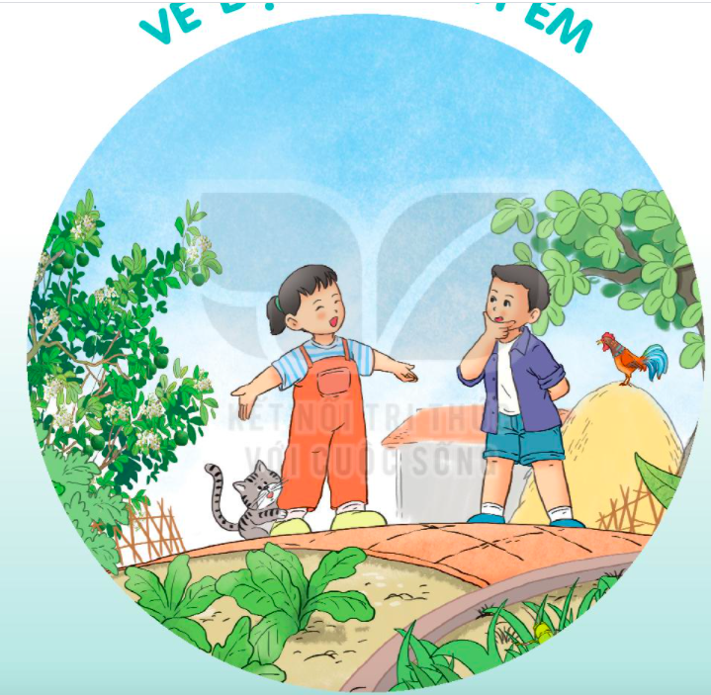
VẺ
ĐẸP
QUANH
EM

Slide 2
LUỸ TRE
BÀI 8
BÀI 8
Giải đố
Cái gì mang dáng quê hương
Thân chia từng đốt, rợp đường em đi
Mầm non dành tặng thiếu nhi
Gắn trên huy hiện, em ghi tạc lòng?
(Là cây gì?)
Cây tre

Slide 3
LUỸ TRE
BÀI 8
BÀI 8
TIẾT 1 – 2
ĐỌC

Slide 4
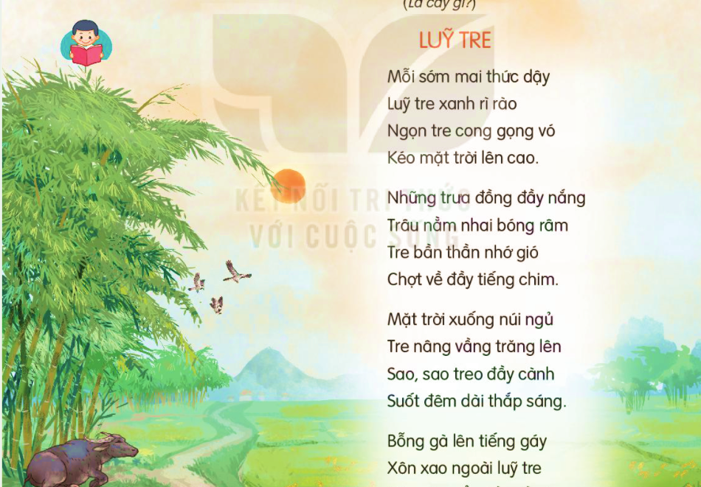
ĐỌC
LUỸ TRE
Mỗi sớm mai thức dậy
Lũy tre xanh rì rào
Ngọn tre cong gọng vó
Kéo mặt trời lên cao.
Những trưa đồng đầy nắng
Trâu nằm nhai bóng râm
Tre bần thần nhớ gió
Chợt về đầy tiếng chim.
Mặt trời xuống núi ngủ
Tre nâng vầng trăng lên
Sao, sao treo đầy cánh
Suốt đêm dài thắp sáng.
Bỗng gà lên tiếng gáy
Xôn xao ngoài lũy tre
Đêm chuyển dần về sáng
Mầm măng đợi nắng về.

Slide 5
ĐỌC
Luỹ tre
Mỗi sớm mai thức dậy
Lũy tre xanh rì rào
Ngọn tre cong gọng vó
Kéo mặt trời lên cao.
Mặt trời xuống núi ngủ
Tre nâng vầng trăng lên
Sao, sao treo đầy cánh
Suốt đêm dài thắp sáng.
Những trưa đồng đầy nắng
Trâu nằm nhai bóng râm
Tre bần thần nhớ gió
Chợt về đầy tiếng chim.
Bỗng gà lên tiếng gáy
Xôn xao ngoài lũy tre
Đêm chuyển dần về sáng
Mầm măng đợi nắng về.
(Nguyễn Công Dương)

Slide 6
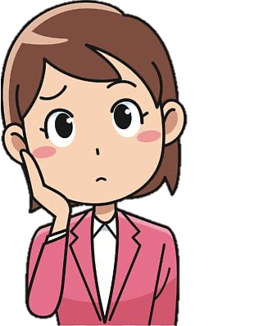
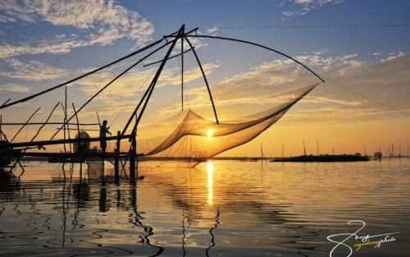
ĐỌC
Từ ngữ
bần thần
: chỉ tâm trạng nhớ thương, lưu luyến,
nghĩ ngợi.
gọng vó
: là một bộ phận của vó bắt cá.

Slide 7
ĐỌC
Ngắt nghỉ đoạn thơ
Mỗi sớm mai thức dậy
Lũy tre xanh rì rào
Ngọn tre cong gọng vó
Kéo mặt trời lên cao.

Slide 8
ĐỌC
Ngắt nghỉ đoạn thơ
Bỗng gà lên tiếng gáy
Xôn xao ngoài lũy tre
Đêm chuyển dần về sáng
Mầm măng đợi nắng về.

Slide 9
TRẢ LỜI CÂU HỎI
1. Tìm những câu thơ miêu tả cây tre vào lúc mặt trời mọc.
→ Luỹ tre xanh rì rào/ Ngọn tre cong gọng vó.
2. Câu thơ nào ở khổ thơ thứ hai cho thấy tre cũng giống như người?
→ Tre bần thần nhớ gió.

Slide 10
3. Ở khổ thơ thứ ba, hình ảnh lũy tre được miê tả vào những lúc nào?
→ Vào lúc chiều tối và đêm.
4. Em thích hình ảnh nào nhất trong bài thơ?
→ Hình ảnh em thích nhất là ……..

Slide 11
ĐỌC
Luỹ tre
Mỗi sớm mai thức dậy
Lũy tre xanh rì rào
Ngọn tre cong gọng vó
Kéo mặt trời lên cao.
Mặt trời xuống núi ngủ
Tre nâng vầng trăng lên
Sao, sao treo đầy cánh
Suốt đêm dài thắp sáng.
Những trưa đồng đầy nắng
Trâu nằm nhai bóng râm
Tre bần thần nhớ gió
Chợt về đầy tiếng chim.
Bỗng gà lên tiếng gáy
Xôn xao ngoài lũy tre
Đêm chuyển dần về sáng
Mầm măng đợi nắng về.
(Nguyễn Công Dương)

Slide 12
LUYỆN TẬP
1. Tìm từ ngữ chỉ thời gian trong bài thơ.
Luỹ tre
Mỗi sớm mai thức dậy
Lũy tre xanh rì rào
Ngọn tre cong gọng vó
Kéo mặt trời lên cao.
Mặt trời xuống núi ngủ
Tre nâng vầng trăng lên
Sao, sao treo đầy cánh
Suốt đêm dài thắp sáng.
Những trưa đồng đầy nắng
Trâu nằm nhai bóng râm
Tre bần thần nhớ gió
Chợt về đầy tiếng chim.
Bỗng gà lên tiếng gáy
Xôn xao ngoài lũy tre
Đêm chuyển dần về sáng
Mầm măng đợi nắng về.

Slide 13
2. Tìm thêm những từ ngữ chỉ thời gian mà em biết.
ngày
tháng
năm
hôm qua
………

Slide 14
LUỸ TRE
BÀI 8
BÀI 8
TIẾT 3
VIẾT

Slide 15
NGHE- VIẾT
LUỸ TRE
Nghe - viết.
Bài tập chính tả: uynh/ uych.
Bài tập lựa chọn.

Slide 16
Luỹ tre
Mỗi sớm mai thức dậy
Lũy tre xanh rì rào
Ngọn tre cong gọng vó
Kéo mặt trời lên cao.
Mặt trời xuống núi ngủ
Tre nâng vầng trăng lên
Sao, sao treo đầy cánh
Suốt đêm dài thắp sáng.
Những trưa đồng đầy nắng
Trâu nằm nhai bóng râm
Tre bần thần nhớ gió
Chợt về đầy tiếng chim.

Slide 17
Các từ dễ viết sai
rì rào
gọng vó
thắp sáng
nhai

Slide 18
VIẾT BÀI
Học sinh viết bài vào vở ô li

Slide 19
Chọn uynh hoặc uych thay cho ô vuông.
- Các bạn chạy h h trên sân bóng.
- Nhà trường tổ chức họp phụ h vào chủ nhật.
uynh
uych
uynh

Slide 20
Chọn a hoặc b
a) Chọn l hoặc n thay cho ô vuông
Những hạt mưa li ti
Dịu dàng và mềm mại
Gọi mùa xuân ở ại
Trên mắt chồi xanh on
(Theo Nguyễn Lâm Thắng)
l
n

Slide 21
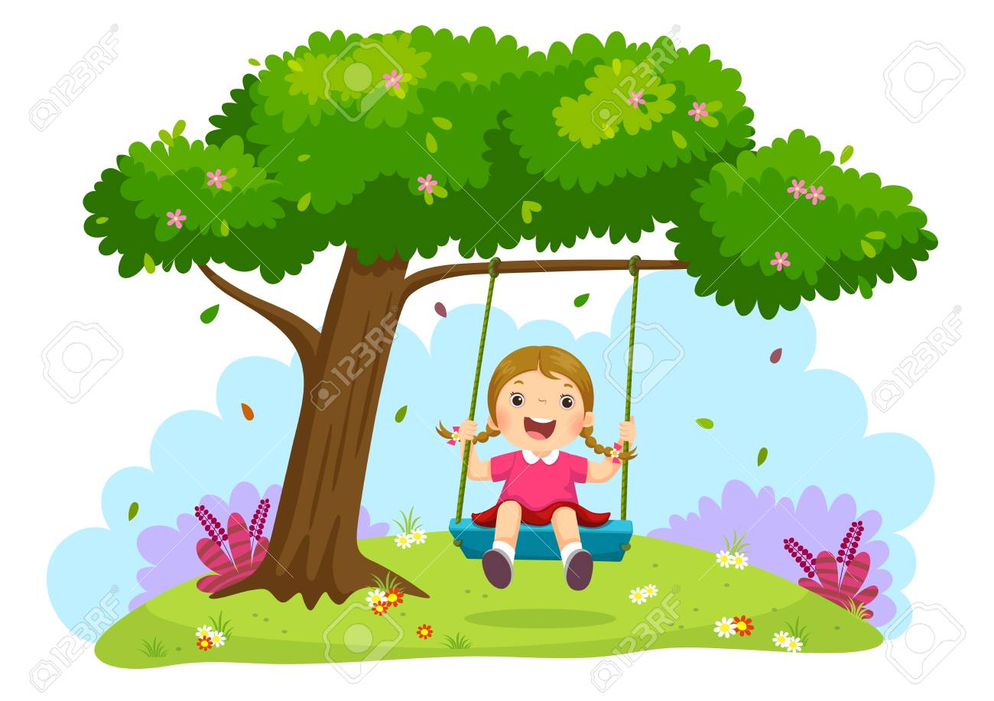
b) Chọn iêt hoặc iêc thay cho ô vuông.
Bé đi dưới hàng cây
Chỉ thấy vòm lá b
Nhạc công vẫn mê say
Điệu bổng trầm tha th
(Theo Nguyễn Lâm Thắng)
iêc
iêt

Slide 22
LUỸ TRE
BÀI 8
BÀI 8
TIẾT 4
LUYỆN TỪ VÀ CÂU

Slide 23
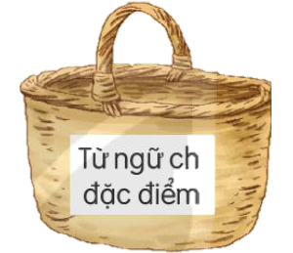
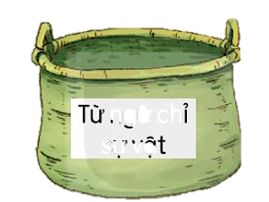
1. Xếp các từ ngữ dưới đây vào nhóm thích hợp:
Từ ngữ chỉ
sự vật
Từ ngữ chỉ
đặc điểm

Slide 24
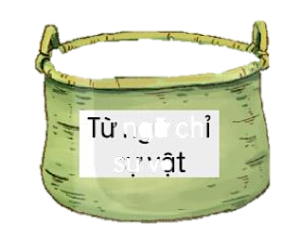
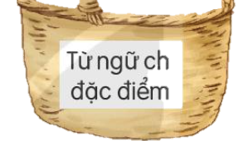
2. Ghép từ ngữ chỉ sự vật với từ ngữ chỉ đặc điểm ở bài 1 để tạo 3 câu.
Từ ngữ chỉ
sự vật
Từ ngữ chỉ
đặc điểm

Slide 25
2. Ghép từ ngữ chỉ sự vật với từ ngữ chỉ đặc điểm ở bài 1 để tạo 3 câu.
Từ ngữ chỉ
sự vật
Từ ngữ chỉ
đặc điểm
Notes:
Hướng dẫn chơi: HS chọn mỗi cột 1 từ, GV ấn vào các từ để từ bay xuống khung xanh → ghép thành câu.
Để các từ trở về vị trí cũ, GV ấn lại vào từ trong khung xanh.
Tương tự với các lượt khác.

Slide 26
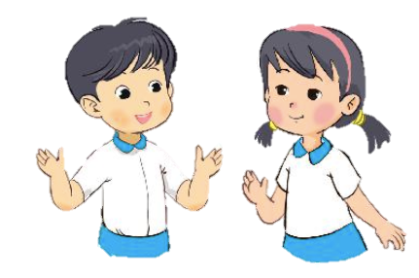
3. Hỏi – đáp về đặc điểm của các sư vật ngôi sao, dòng sông, nương lúa, bầu trời.
Bầu trời
thế nào?
Bầu trời
cao vời vợi.

Slide 27
LUỸ TRE
BÀI 8
BÀI 8
TIẾT 5 – 6
LUYỆN VIẾT ĐOẠN

Slide 28
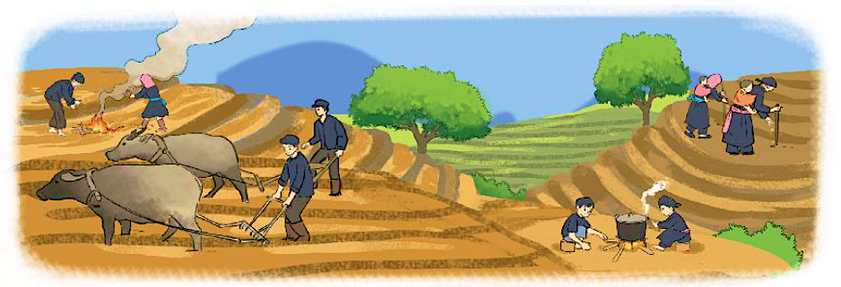
1. Nói về việc làm của những người trong tranh.
Tham khảo đoạn văn sau:
Trên nương, mỗi người một việc. Người lớn đánh trâu ra cày. Các cụ già nhặt cỏ, đốt lá. Mấy chú bé bắc bếp thổi cơm. Các bà mẹ tra ngô. Các em bé ngủ trên lưng mẹ.
(Theo Tô Hoài)

Slide 29
2. Viết 3-5 câu kể về một sự việc mà em đã chứng kiến hoặc tham gia ở nơi em sống.
(1) Em đã tham gia hoặc chứng kiến việc gì? Ở đâu
(4) Em có suy nghĩ gì khi chứng kiến (hoặc tham gia) việc đó?
(2) Có những ai tham gia việc đó?
Kể sự việc đã chứng kiến hoặc tham gia
(3) Những người tham gia đã làm gì? Làm như thế nào?

Slide 30
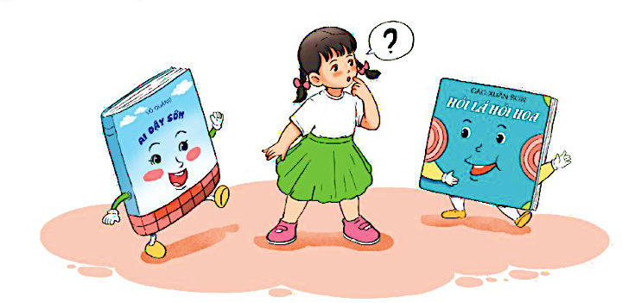
Đọc mở rộng
1. Tìm đọc một bài thơ về vẻ đẹp thiên nhiên. Trao đổi với các bạn suy nghĩ của em về bài thơ.
2. Viết vào vở một khổ thơ em thích.

